Slide 1
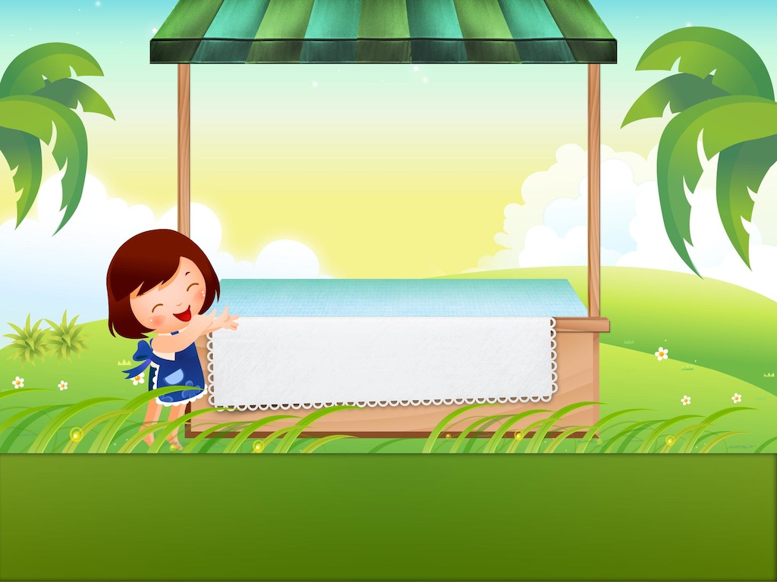
Chào mừng các cô về dự giờ
Thể dục: Chạy chậm100-120m
CĐN: Bé tự giới thiệu về mình, cơ thể của bé
Người dạy: Nguyễn Thị Lộc

Slide 2
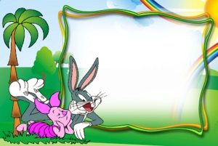
Trò chuyện

Slide 3
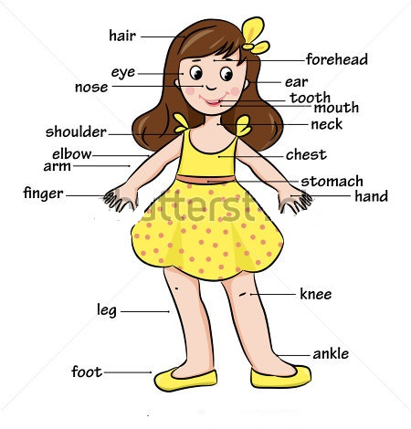

Slide 4
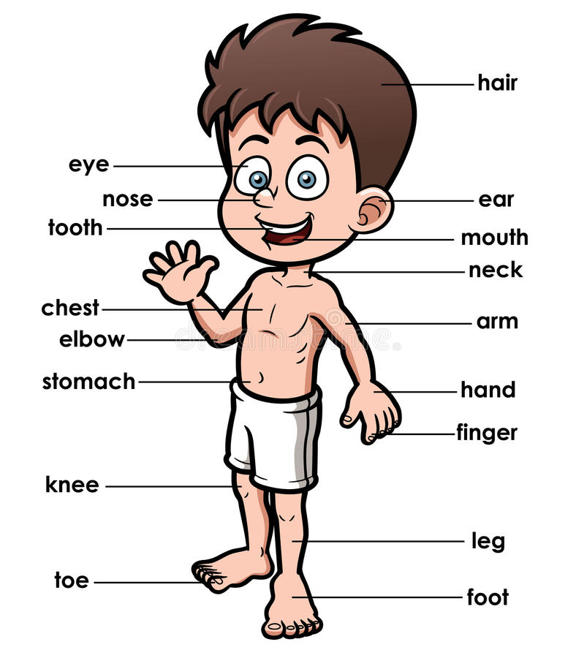

Slide 5


Khởi động

Slide 6
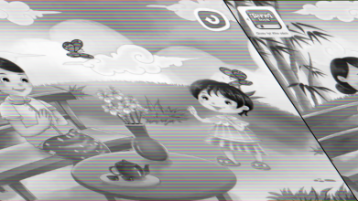
Trọng động

Slide 7
Trò chơi: Cáo và thỏ

